Slide 1



Резултат 2 „Подобрен достъп до култура и изкуства“
Програма „Културно предприемачество, наследство и сътрудничество“

Slide 2
ОБЩА ИНФОРМАЦИЯ ЗА ПРОГРАМАТА
Безвъзмездна финансова помощ за проекти: 10 000 000 €
Партньор: Норвежки съвет по изкуствата
Продължителност: 2018 – 2024 г.
Дата на подписване на програмно споразумение: 23.05.2018 г.
Двустранни взаимоотношения

Slide 3
Програма „Културно предприемачество, наследство и сътрудничество“
Резултат 3 “Подобрена информираност за изкуствата и културата на етническите и културните малцинства” (Малка грантова схема)
1 200 000 €
Резултат 1 „Подобрено управление на културно наследство“
6 400 000 €
Резултат 2
“Подобрен достъп до изкуства и култура”
3 164 706 €
Покана за кандидатстване 1
Покана за кандидатстване 2
Покана за кандидатстване 1
Покана за кандидатстване 2
Покана за кандидатстване 1
Покана за кандидатстване 2

Slide 4
Философия на Резултат 2
Специфики на културната активност:
  Център/периферия
  Културните събития като притегателна точка;
  Капацитет = развитие на публики
  Култура –> двигател за развитие

Slide 5

Източник: https://blogs.adb.org/blog/how-nighttime-lights-help-us-study-development-indicators

Slide 6
Параметри на Поканата
Общ размер на БФП по Поканата | 1 582 353 €
Минимален размер на БФП на отделен проект | 50 000 € (10% съфинансиране – НПО)
Максимален размер на БФП на отделен проект | 200 000 € (10% съфинансиране – НПО)
Минимален срок за изпълнение на отделен проект | 6 месеца
Максимален срок за изпълнение на отделен проект | 24 месеца
Краен срок за подаване на проектно предложение | 03.12.2019 г. (23:59)

Slide 7
Тематични области
Тематични област 1
Тематична област 2
Изкуства (кино, театър, танц, музика, литература, визуални изкуства, творчески индустрии), култура и занaяти
Нови културни събития/мероприятия и развиване на публика
Важно: Проектните предложения могат да се фокусират върху една или повече от една тематична област!

Slide 8


Целеви групи
Творци;
Професионалисти в областта на културата;
Предприемачи;
Малцинствени/етнически групи

Slide 9
Допустими кандидати
Публични организации;
НПО* (ЮЛНЦ);
Музеи, галерии, библиотеки и читалища;

Slide 10

Допустими партньори
От страните донори
От Р. България
Публични организации;
НПО (ЮЛНЦ и търговци);
Музеи, галерии и библиотеки;
Публични организации;
НПО (ЮЛНЦ);
Музеи, галерии, библиотеки и читалища;
- Ключови аспекти относно партньорството;

Slide 11
ДОПУСТИМИ ДЕЙНОСТИ
ПРИМЕРНИ ДОПУСТИМИ
ЗАДЪЛЖИТЕЛНИ ДОПУСТИМИ
ВАЖНО! Кандидатите нямат право да подават проектни предложения, включващи продукти и резултати, които вече са създадени/постигнати, които са в процес на изпълнение, или за които вече е осигурено финансиране по друг проект, програма или каквато и да е друга финансова схема, произлизаща от националния бюджет, бюджета на ЕС или друга донорска програма.
Важно! Недопустими за финансиране по тази процедура са дейности, които са стартирали преди датата на сключване на договора за безвъзмездна финансова помощ.

Slide 12
Задължителни дейности
Организация и управление;
Публичност и информация;
Географска локация;
Привличане/събиране на публика;
Обучение;
*Външни експерти (под условие);

Slide 13
Примерни допустими дейности
Създаване, организиране и провеждане на:
  Нови събития/спектакли за култура и изкуство, в сферата на театралните, танцовите, музикалните и сценичните изкуства;
  Събития посветени на артистичното и културно образование, културното наследство, сценични изкуства, изящни и визуални изкуства и др.

Slide 14
Примерни допустими дейности
Свързани с организацията и провеждането на събития свързани с традиционните занаяти;
Артистични намеси в публични пространства;
Събития на открито в областта на театралното, танцовото, музикалното и сценичното изкуство;
Обмяна на опит;
Съвременно изкуство;
Леки ремонтни дейности;

Slide 15
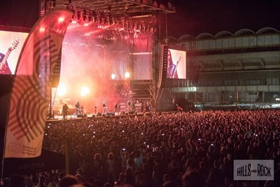

ВАЖНО!
Какво е пътуващо събитие (турне)?
Какво е лека ремонтна дейност?

Slide 16
Допустими разходи
Разходи за външни услуги;
Разходи за организиране, провеждане и участие в мероприятия, събития;
Разходи за материални активи;
Разходи за нематериални активи;
Разходи за леки ремонтни дейности;
Разходи за такси;
Разходи за експерти;
Разходи за персонал
  Разходи за управление (до 8% от общите допустими разходи по проекта);
До 20% от общите допустими разходи по проекта

Slide 17
Допустими разходи (2)
Разходи за визуализация и публичност;
Непреки разходи (до 15% от допустимите преки разходи за персонал).

Slide 18
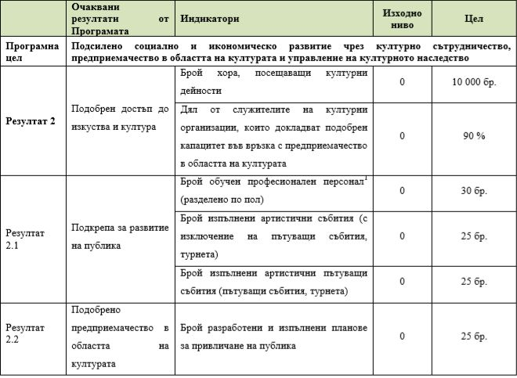
Индикатори

Slide 19



Генериране на приходи
Опция;
Подробен финансов план;
Условия за нередуциране на интензитета на БФП;
Акцент върху устойчивостта на проектното предложение.
  5 години при придобиване на МА и НМА, и СМР;
  3 години, ако не са придобити МА и НМА, и СМР;

Slide 20
СРОК ЗА КАНДИДАТСТВАНЕ
03.12.2019 г. (23:59 ч.);
Кандидатстване – изцяло по електронен път чрез системата ИСУН2020 (https:/eumis2020.government.bg/);
Процедура за въпроси и отговори;;

Slide 21
БЛАГОДАРИМ ВИ ЗА ВНИМАНИЕТО!
За повече информация: www.eeagrants.bg/programi/kultura;
Facebook: Програма "Културно предприемачество, наследство и сътрудничество“
Instagram: pa14_culture

